Slide 1

Szabolcs Rozsnyai
s.rozsnyai@gmx.at

Slide 2
Overview
Motivation and Background
Finding Information and Search Rank Concepts
Event Cloud Architecture
Outlook and Open Issues
Notes:
Übersicht über die Themen und die Gliederung der Präsentation vorstellen

Slide 3
Motivation and Background
Suborgs/Departmens
Share resources
Automate processes
Parallel and asynchronous
Less human involvement
Enterprise Systems
Backbone of IT systems today are distributed systems
Increased electronic collaborations in B2B markets
Increased volume of information passed between enterprises and organizations
Demand for shorter decision-making cycles, reduce costs, increase competitiveness, increase profitability and increase time to market
Notes:
Im wesentlichen schaut es heute so aus, dass Unternehmen einen sehr hohen elektronischen Vernetzungsgrad erreicht haben. Das sowohl Unternehmens intern als auch über Unternehmensgrenzen hinweg zwischen anderen Unternehmen. Das Internet ist Prinzip das Fundament des täglichen Geschäfts geworden was dazu geführt hat, dass sich das Volumen der Informationen die innerhalb und außerhalb der Unternehmen bewegen extrem erhöht hat. Der hohe Vernetzungsgrad der Systeme lässt sich unter anderem auch auf den erhöhten globalen Wettbewerb zurückführen welcher Unternehmen zwingt Konkurrenzfähiger zu werden indem sie Geschäftsprozesse möglichst so gestalten, dass sie von Maschinen unterstützt werden, in Folge Zeit und Geld sparen und den Weg für e-collaborations, e-commerce ebnen.
Das klassische Beispiel ist ein Autohersteller der auf der Welt Bestellungen aufgeben kann für gerade gebrauchte Teile und die dann so koordiniert geliefert werden, dass sie Just-in-time geliefert werden.
Beispielsweise sind das bekannte Systeme wie zB ERP, SCM oder BI. Aber auch Systeme zum Datenaustausch für verschiedenste Anwendungen.
Zusammenfassend kann man sagen, dass Enterprise Systeme wesentliche Vorteile bringen:
Redudzieren Kosten
Können Lagerbestände auf optimalen Niveau halten um Kosten zu sparen oder gleich Just-in-time
Schneller Produkte auf den Markt bringen - eMarkets
Erhöht Profitabilität
Erhöht Konkurrenzfähigkeit

Slide 4

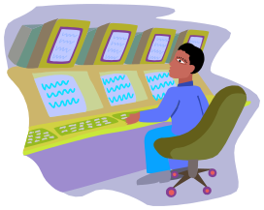

Motivation and Background
The Server, responsible for processing
our customer requests, has just crashed.
Now our backup system is overloaded as
it takes care about other stuff too.
Is there a way to retrieve BI information
out of those events running through our
networks?
Billions of events at different granularity levels
Different implementations
Heterogeneous Systems
We can monitor information at low level
Notes:
Wesentliche Eigenschaft dieser Systeme ist, dass sie „Event driven“ sind. Das bedeutet im Prinzip, dass Messages zwischen den Systemen ausgetauscht werden die eine Aktivität signalisieren.
Wir haben richtige Massen an solchen Events zwischen den Systemen laufen und das auch auf unterschiedlichen Granularitätsebenen → Netzwerkebene runter
Ein weiteres Problem ist, dass es nicht unbedingt immer Standards gibt weil die systeme hetrogen sind.
Beispiel mit überwachen!
Was wir brauchen ist eine Möglichkeit Aussagen über Events machen zu können auf einem Business Level.

Slide 5
Motivation and Background
The lack of monitoring these events in sense of correlating them, creating causal relationships or aggregate them to high level events is the problem!
To be sure, given the primitive tools we have at the moment, we can see the events. But making sense of them is the problem!
(David Luckham. The Power of Events. Addison Wesley, 2005)
We need a way to deliver answers to questions regarding problems on a business level. The data is available but the information has to be extracted/transformed in a way to make sense of it.

Slide 6
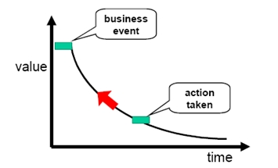
Motivation and Background
Today we need a fast paced decision infrastructure based on up-to-date information
(Richard Hackathorn. Current practices in active data warehousing. DMReview, 2002)

Slide 7
Goal of this diploma thesis
Discover information inside the given „event cloud“
Enable a historic view of collected event streams preprocessed by Senactives InTime
Determine a good architecture to lay the foundation for further work in the area of event mining and correlation discovery.
Event-based processing problems like creating sophisticated causal trackings or correlation algorithms is not addressed.

Slide 8
Goal of this diploma thesis
Sophisticated Search infrastructure to retrieve desired information
Google-like search experience
Resultset manipulation

Slide 9
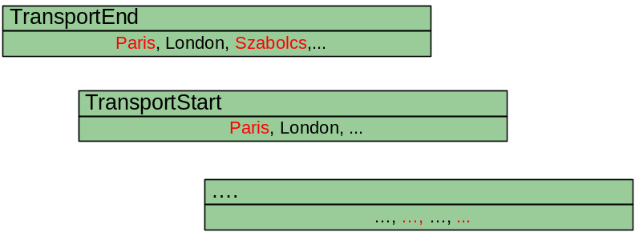
Search Ranks 1/3
Rank 1: Search over Events
Search for „Paris Szabolcs“ returns a list of events that matched the keywords.
Simple
Events

Slide 10
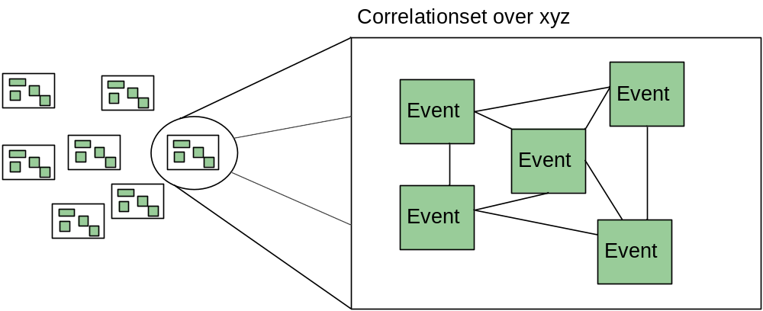
Search Ranks 2/3
Rank 2: Search over correlated eventsets
Search for „Paris Szabolcs“ returns a list with correlationsets where the events inside those correlations matched the keywords.
Correlated
Events

Slide 11
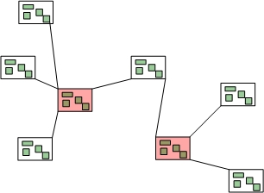
Search Ranks 3/3
Rank 3: Search over indirect correlations
Can be seen as a higher aggregation level.

Slide 12
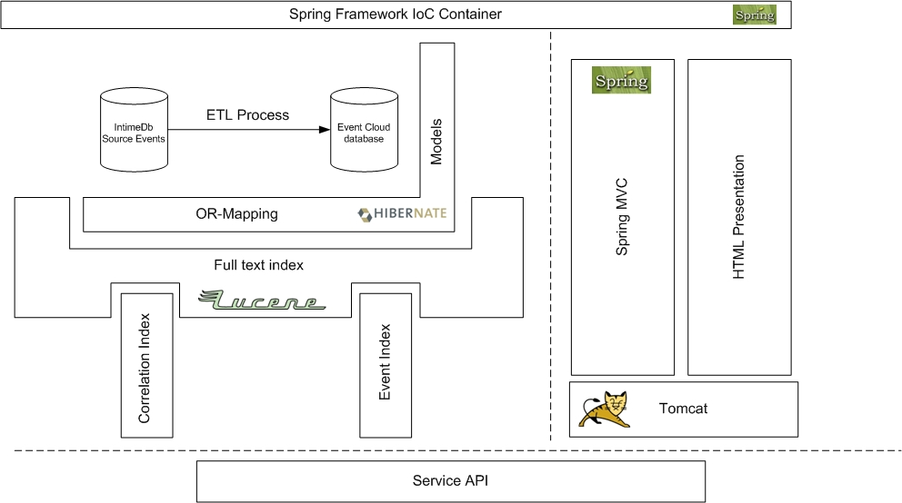
Architecture

Slide 13
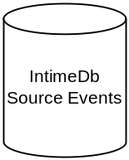
Source IntimeDb
Correlatedevents
Id | Int4
Guid | Varchar(36)
Eventxml | Varchar(7800)
Dbtimecreated | timestamp
Correlationsets
Id | Int4
correlationsetdef | Varchar(100)
correlationsetguid | Varchar(36)
Correlatingdata | Varchar(100)
Eventtype | Varchar(100)
Dbtimecreated | Timestamp
Eventid | int4

Slide 14
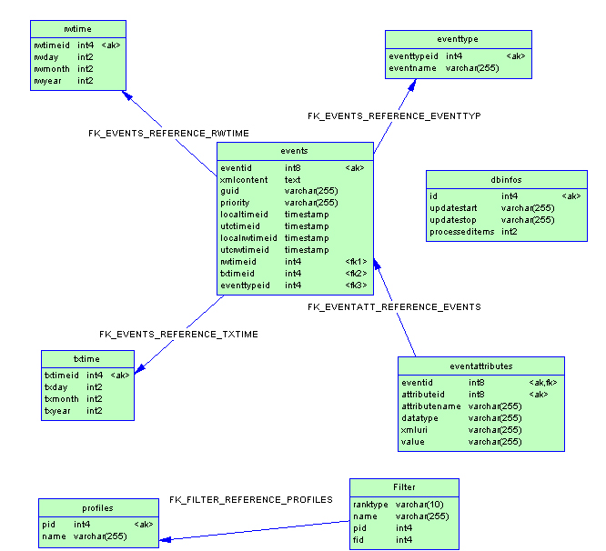
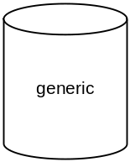
Target Schema

Slide 15
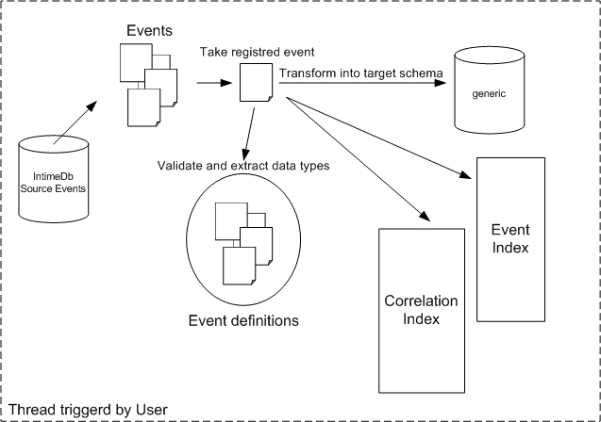
Loading process

Slide 16
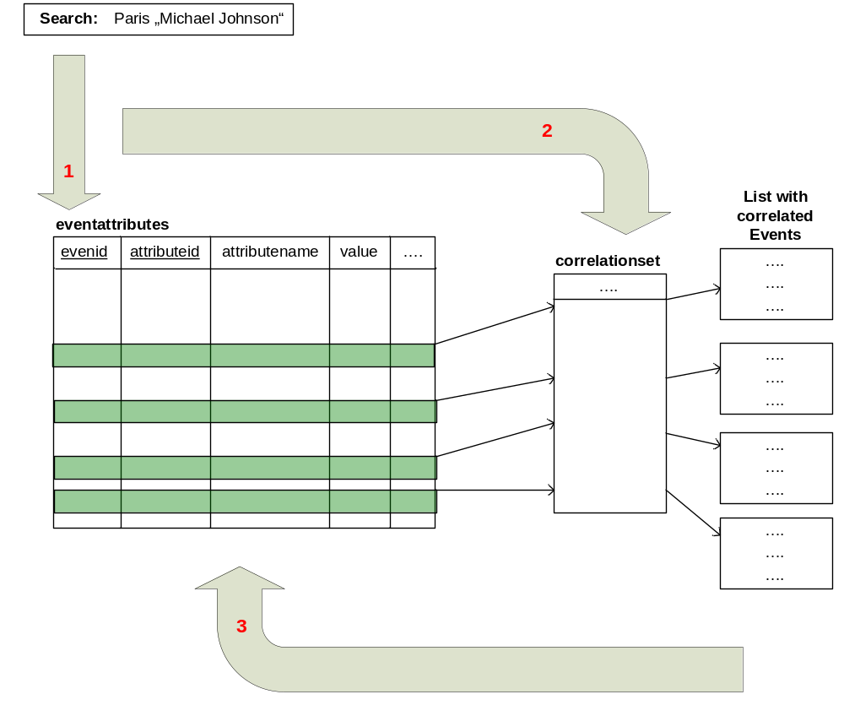
Problem with rel. Structure
AND search for keywords is only possible with cartesian product of the relations possible.
Extremly poor performance.

Slide 17
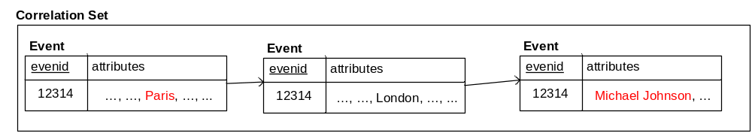
Problem with rel. Structure

Slide 18
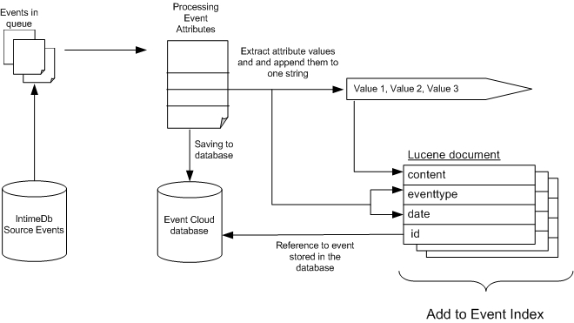
Solution is a full text index
„Top down“ Approach:
Search does not go from the attributes to
the correlationsets. The Index is created over
Correlationssets.

Slide 19
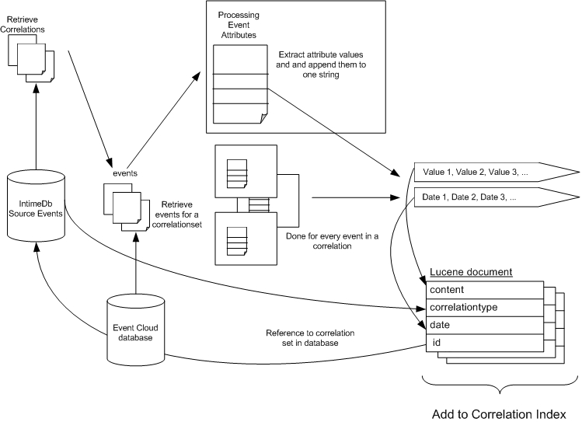
Solution is a full text index

Slide 20
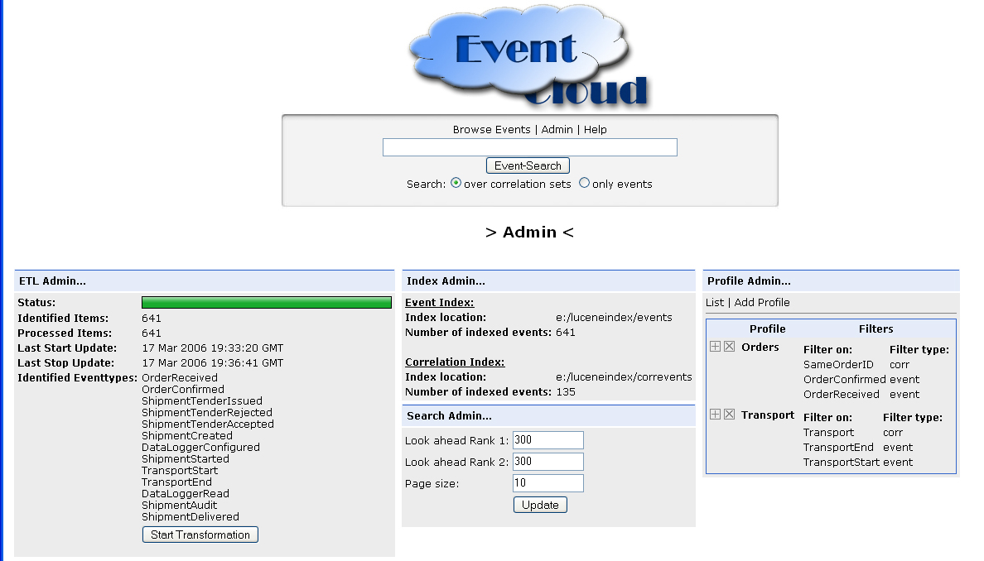
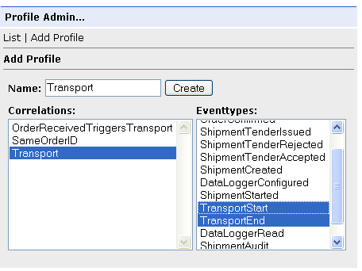
Event Cloud in Action

Slide 21
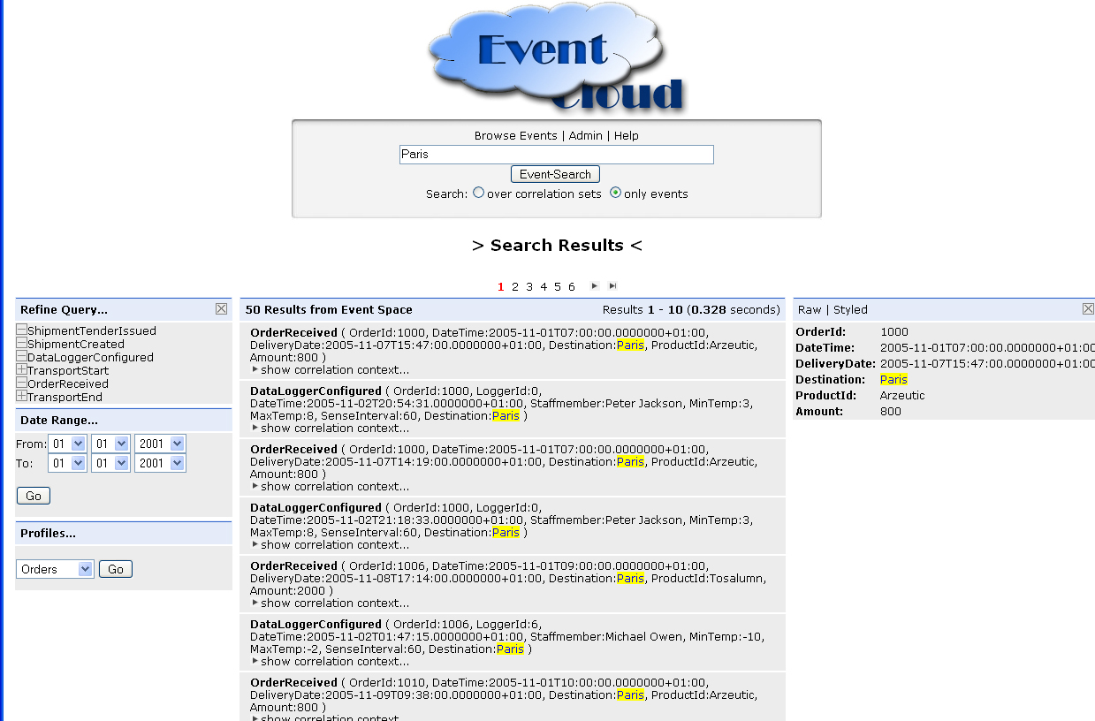
Event Cloud in Action

Slide 22
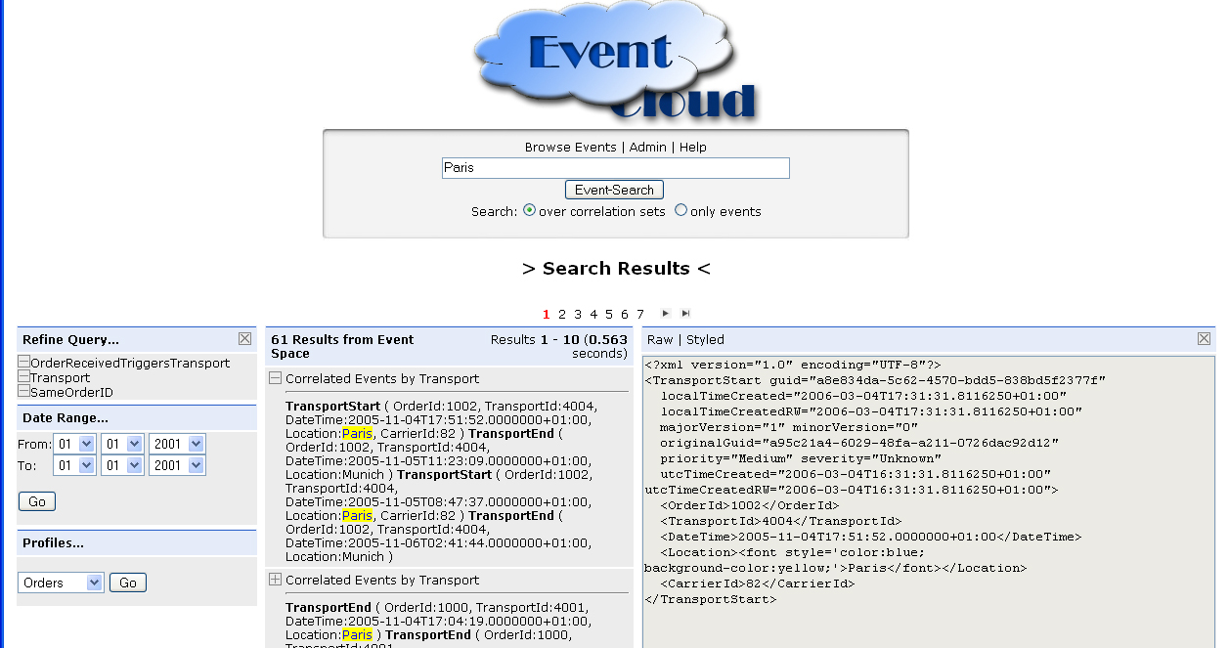
Event Cloud in Action

Slide 23
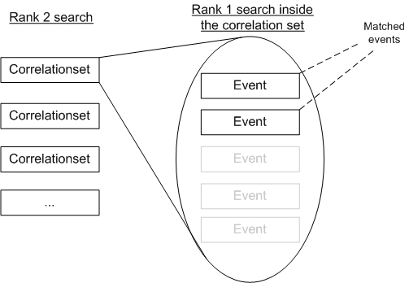
Event Cloud in Action

Slide 24
Open Issues
Rank 3 Search by Roland Vecera
Lucene scaleability is problem as there is no clustering
Possible paradigm change regarding the organization of information for search applications.

